Slide 1
Урок Доброты 10 «А» класс

Slide 2
С 1992 года 3 декабря Генеральной Ассамблеей ООН установлен как Международный день инвалидов, который лучше и правильнее называть Международным днем людей с инвалидностью.

Slide 3
«Со-единение - о фонде»

Slide 4
Слепоглухота – это двойное нарушение зрения и слуха.

Slide 6
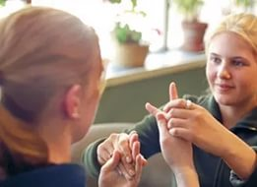
«Обращение В.Ш. Каганова»

Slide 7
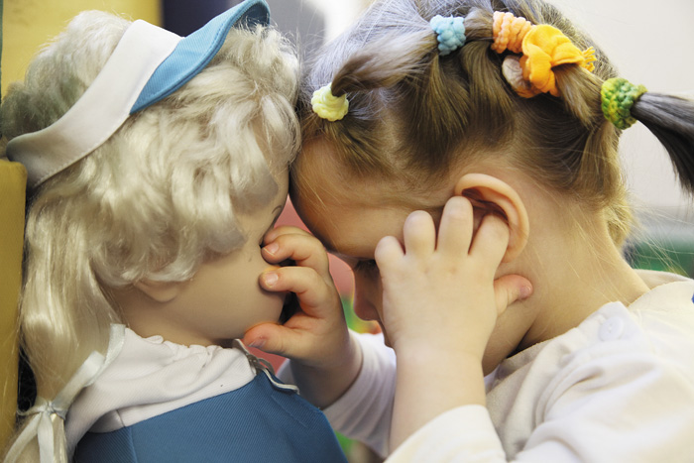
Просмотр фильма «Слово на ладони»

Slide 8
Изменилось ли ваше восприятие слепоглухого человека после просмотра фильма по сравнению с тем, которое возникло у вас до этого просмотра? Что вы думали об этих людях до просмотра фильма? А сейчас какие мысли?
- Безоговорочное право человека самому решать жить или не жить, о котором говорит один из героев фильма. Что вы думаете на этот счет?
- Считаете ли вы необходимым особым образом стимулировать творческую деятельность слепоглухих людей?
- Согласны ли вы с тем, что общество действительно должно столь активно заниматься решением проблем таких тяжелых инвалидов? Почему?
- Готовы ли вы стать помощниками слепоглухому человеку? Что вы могли бы предложить?

Slide 9
«Один в темноте»

